Slide 1
Государственное учреждение культуры «Свислочская районная библиотека»
Символы моей страны

Slide 2
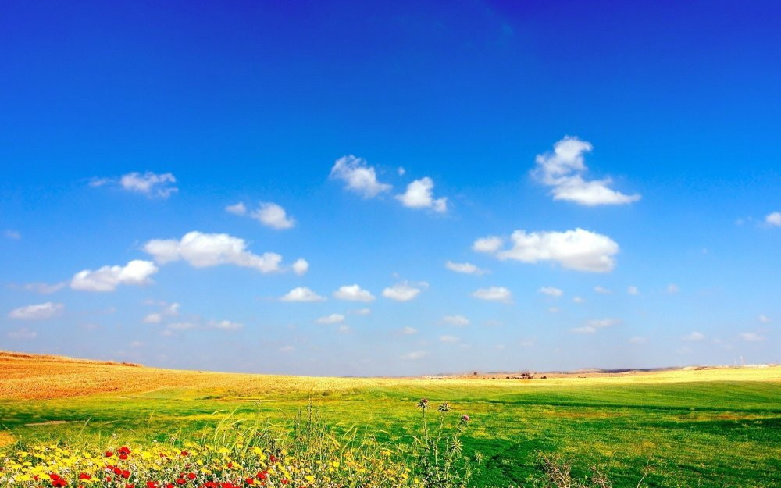
Как суверенное государство Республика Беларусь имеет свои государственные символы – Государственный флаг, Государственный герб, Государственный гимн.
Герб, флаг и гимн государства – главные символы независимости, передающие историко-культурное наследие нашего народа, подчеркивающие национальный дух и достоинство белорусских граждан. Это неотъемлемая часть нашего прошлого и настоящего. Они символизируют, олицетворяют для каждого человека, для каждого гражданина его Родину.

Slide 3
Символы суверенной Беларуси / [автор текста и составитель С.Г. Мусиенко; редколлегия: А.Н. Карлюкевич и др.]. – 2-е изд. – Минск: Беларусь, 2025. – 142с.: ил., цв. ил., портр., ноты, герб
У каждой страны в мире есть свои знаки-символы, выделяющие ее среди многих других.
В данном издании представлены символы современной суверенной Беларуси. Многие из них имеют давнюю историю, некоторые стали символами относительно недавно. Помимо занимательных и содержательных статей, в книге читатель найдет QR-коды, отсканировав которые, можно совершить виртуальное путешествие в Беловежскую пущу, увидеть как растет лен на белорусских полях, посетить Храм-памятник Всех Святых в Минске.

Slide 4
Символы моей страны: государственные символы Республики Беларусь: [для младшего школьного возраста / составители: О.В. Давидович, Е.А. Дмитриева; художник П.В. Городцов]. – Минск: Беларусь, 2024. – 23с.: цв. ил. – (Наш дом – Беларусь!).
Книга адресована детям младшего школьного возраста. В ней увлекательно и доступно для маленького читателя рассказывается о стране, ее государственных символах, их истории.
Во всех государственных символах заложен глубочайший смысл: они отражают историю происхождения государства, его структуру, цели, национальные традиции, особенности хозяйства и природы.

Slide 5
Ванина, О. Герб, флаг, гимн. Государственные символы Республики Беларусь: для детей младшего школьного возраста / Ольга Ванина. – Минск: Адукацыя і выхаванне, 2022. – 48с.: ил.
Книга в доступной для детей форме знакомит с государственными символами Беларуси и значением их отдельных элементов. Содержит яркие иллюстрации, практические задания, стихи. Способствует формированию уважительного отношения к государственной символике.

Slide 6
Мудрость предков в главном символе страны: Государственный флаг Республики Беларусь: [для детей среднего школьного возраста] / составители О.В. Давидович и др. – Минск: Беларусь, 2022. – 63с.: ил.,. – (Белорусская детская энциклопедия).
Государственный флаг – это символ страны, своеобразный национальный код, и если знать правильный ключ к его разгадке, то откроется удивительный духовный мир белорусского народа. В книге можно найти занимательную информацию об истории возникновения современного Государственного флага Республики Беларусь о значении его цветов, а также узнать, какое послание предков заложено в его орнаменте.

Slide 7
Эти важные атрибуты государственности олицетворяют основные ценности и идеалы современной Беларуси, среди которых суверенитет, независимость, любовь к Отечеству, национальное единство, стремление жить и трудиться в мире и согласии.

